Slide 2
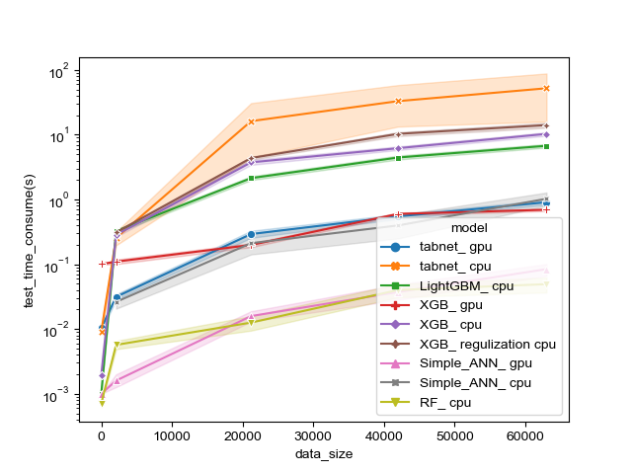
0.5:0.5 0.4:0.6

